Slide 1
后盾网 CSS3 课件
www.houdunwang.com
主讲：岳英俊
后盾网 人人做后盾
www.houdunwang.com

Slide 2
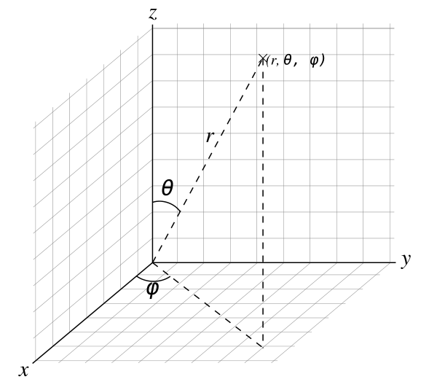
球坐标系
在数学里，球坐标系是一种利用球坐标 (r,theta,phi) 表示一个点 p 在三维空间的位置的三维正交坐标系。

Slide 3
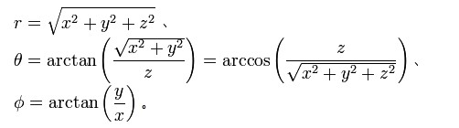
球坐标系
坐标系变换
从直角坐标变换为极坐标：

Slide 4

球坐标系
坐标系变换
从极坐标变换为直角坐标：

